Slide 1
«Абай жолы» роман – эпопеясы (Жайлауда)
Оқу мақсаты:
романдағы ғаламдық тақырыпқа ой қосып, эссе жазу.
Бағалау критерийі:
Шығармадағы ғаламдық тақырыпқа ой қосып, эссе жазады.

Slide 2
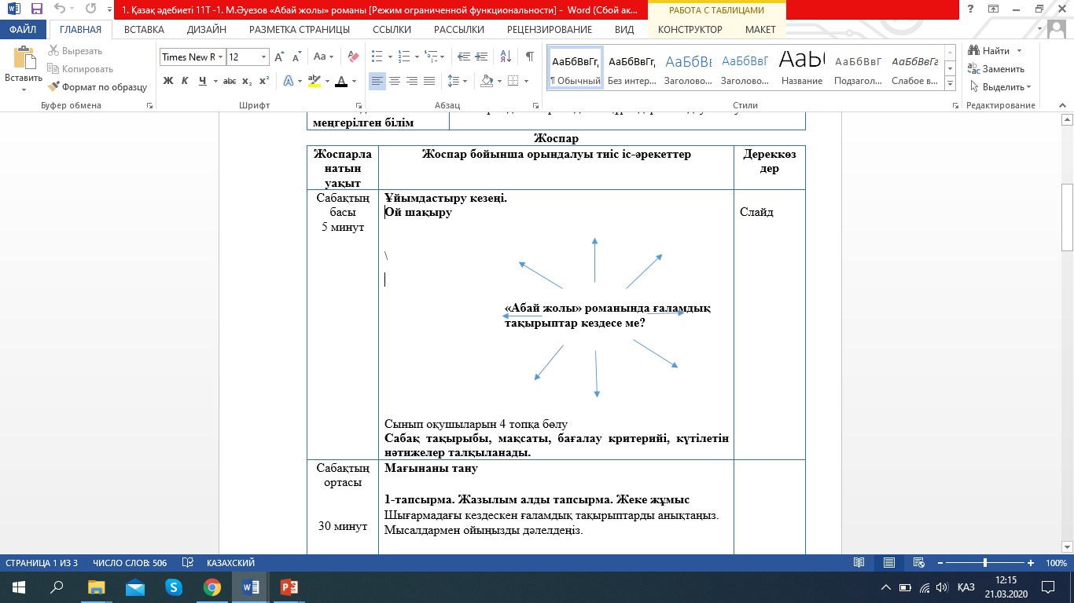
Ой шақыру

Slide 3
Шығармадағы кездескен ғаламдық тақырыптарды анықтаңыз. Мысалдармен ойыңызды дәлелдеңіз.
Шығармадағы кездескен ғаламдық тақырыптар | Менің түйгенім
Дескриптор:
шығармадағы кездескен ғаламдық тақырыптарды анықтайды;
көңілге түйгенін жазып, ойын қорытындылайды.

Slide 4
Жазылым (эссе)
Тақырып:
Автор «Жайлауда» бөлімінде ән тыңдай алмай «өкініш пен күйікте қалған» қоңыр үйдегілердің мұң-наласын баяндаған.
Сауал:
«Автор халықтың әлеуметтік жағдайын тарихи шындықпен дәл бейнелеген» деген пікірмен келісесіз бе? Кедейлік мәселесіне қатысты ойыңызды білдіріп, 200-250 сөзден тұратын эссе жазыңыз.

Slide 5
Дескриптор:
халықтың әлеуметтік жағдайын суреттеген автордың шеберлігіне тоқталады;
пікірмен келісіп, келіспеуін білдіреді;
халықтың жағдайын тарихи шындықпен қалай бейнелегенін талдайды;
ғаламдық мәселеге қатысты өз идеясын айтады.

Slide 6
Үйге тапсырма:
«Абай жолы» роман – эпопеясына ұқсас шетелдік шығарманы оқып келу.

